Slide 1
El trabajo en la industria ti
Cosas que te facilitaran entender el trabajo
Por Felipe Leiva

Slide 2
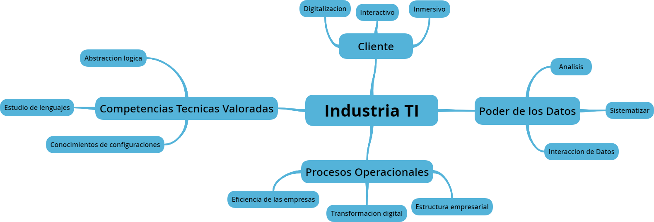
Mapa Mental sobre la Industria TI

Slide 3
Como un Bootcamp es un programa de aprendizaje intensivo, de corta duración, prácticos, especializados y alineados con la realidad del sector, se debe considerar algunas cosas, como realizar preguntas al tema, si no se entiende lo que se está explicando, no hay que quedarse con la duda y perder el miedo a preguntar. Otro punto es no comparar, cada uno tiene un ritmo de aprendizaje y además el programa de estudio no es una competencia. Importante es pedir ayuda si en algún punto te quedas atascado, los compañeros y profesores te pueden ayudar y no esta demás siempre escuchar otras opiniones.
También en el proceso del bootcamp se adquieren competencias las cuales siempre se estarán aplicando en la industria, como el trabajo en equipo, el cual mejora el rendimiento, actitudes y la lealtad del grupo de trabajo.
El autoaprendizaje es fundamental en este método, el cual según a tu ritmo también te ayudara a adquirir nuevo conocimiento y potenciarlo.
Y en momentos que no logras satisfacer con los objetivos, hay que aplicar la tolerancia a la frustración, el cual ayudara en la respuesta emocional.

Slide 4
Conclusión
Tener en consideración los puntos y conceptos anteriormente explicados, ayudaran a aprovechar todo el conocimiento entregado en el programa de aprendizaje bootcamp, y también a aplicarlos en los proyectos individuales.
También aplicar el autoaprendizaje ayudara a manejar las herramientas de forma optima.

